Slide 1

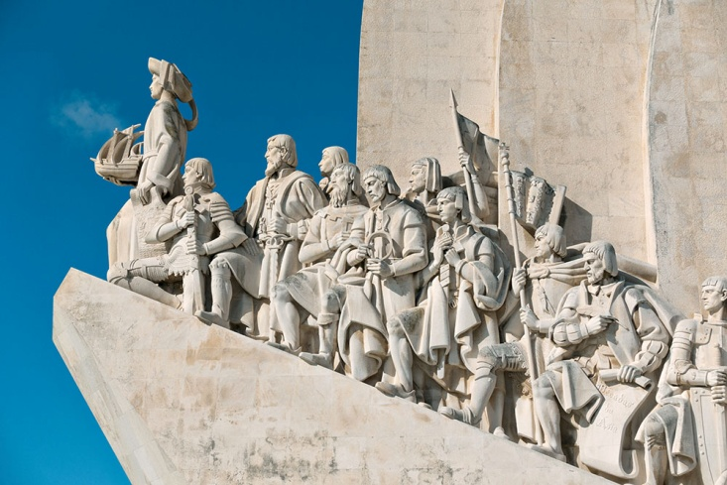
Fernando Pessoa — Mensagem

Slide 2
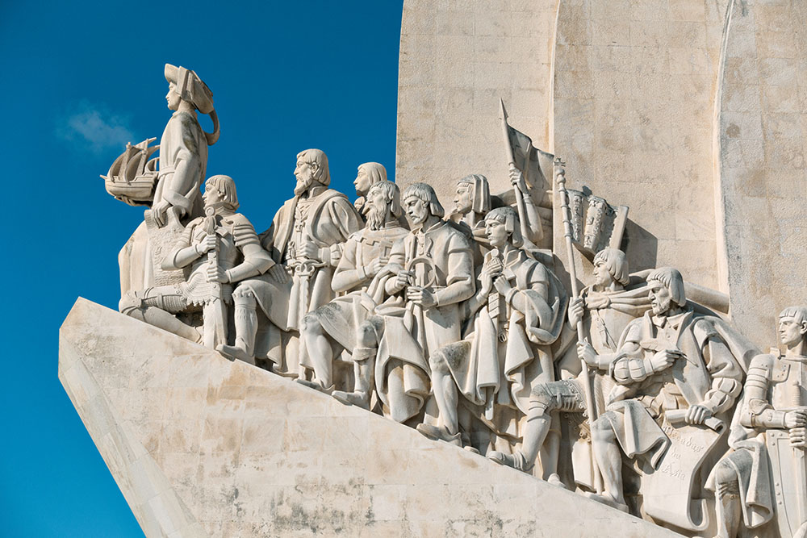
Padrão dos Descobrimentos (Lisboa).

Slide 3

Frontispício da 1.ª edição
de Mensagem (1934).

Slide 4
Fernando Pessoa e os outros poetas
Mensagem e Portugal
O mito em Mensagem
A estrutura de Mensagem
A visão da História em Mensagem

Slide 5
«Concordo absolutamente consigo em que não foi feliz
a estreia, que de mim mesmo fiz com um livro da natureza
de Mensagem. Sou, de facto, um nacionalista místico,
um sebastianista racional. Mas sou, à parte isso, e até em contradição com isso, muitas outras coisas. E essas coisas, pela mesma natureza do livro, a Mensagem não as inclui.»
Fernando Pessoa, Carta a Adolfo Casais Monteiro,
13 de janeiro de 1935.

Slide 6
I. Fernando Pessoa e os outros poetas
— Fernando Pessoa e a poesia como «passagem a limpo».
Passar a limpo a Matéria
Repor no seu lugar as cousas que os homens desarrumaram
Por não perceberem para que serviam
Endireitar, como uma boa dona de casa da Realidade,
As cortinas nas janelas da Sensação
E os capachos às portas da Perceção
Varrer os quartos da observação
E limpar o pó das ideias simples…
Eis a minha vida, verso a verso.
Alberto Caeiro, Poemas inconjuntos.

Slide 7
I. Fernando Pessoa e os outros poetas
— Fernando Pessoa e a poesia como «passagem a limpo».
— Mensagem é, em certo sentido, uma «passagem a limpo», para uma versão moderna, d’Os Lusíadas.
Século xix: época de mitologização da figura de Camões
A publicação do poema Camões (1825),
de Almeida Garrett, marca o início deste processo de mitologização

Slide 8
I. Fernando Pessoa e os outros poetas
Em 1912, com 24 anos, Pessoa escreve na revista A águia:
A nossa poesia caminha para o seu auge: o grande Poeta proximamente vindouro, que encarnará esse auge, realizará o máximo equilíbrio da subjetividade e da objetividade. [...] Supra-Camões lhe chamamos,
e lhe chamaremos, ainda que a comparação implícita, por muito que pareça favorecer, antes amesquinhe o seu génio, que será, não de grau superior, mas mesmo de ordem superior ao do nosso ainda-primeiro poeta.
Fernando Pessoa, «A nova poesia portuguesa»
(A águia, n.^{os} 4, 5, 9, 11 e 12, 2.ª série, Porto, 1912), in Fernando Pessoa.
Textos de crítica e de intervenção, Lisboa, Edições Ática, 1993.
«[…] só a escolha deste Poeta [i. e., Camões] como elemento de comparação coloca-o [i. e., a Pessoa] no ponto mais alto em relação a todos os que
o precederam e seguiram, até ao momento da enunciação.»
C. Berardinelli, Os Lusíadas e Mensagem: um jogo intertextual (2000).

Slide 9
II. Mensagem e Portugal
— Mensagem é uma resposta(/leitura) «moderna» ao(/do) Poema de Camões.
— Em Mensagem, Pessoa propõe uma nova forma de pensar o que somos como Portugueses e o que poderá vir a ser Portugal («Portugal» foi o primeiro título pensado para a obra Mensagem). Ou seja: aquilo a que chamamos «identidade nacional» é reavaliado em Mensagem.
Segunda metade do século xix — momento em que
os escritores refletem seriamente sobre o que é Portugal.
(Cf. Eduardo Lourenço, «Da literatura como interpretação de Portugal», 1975.)

Slide 10
III. O mito em Mensagem
Para Pessoa, o artista — e o poeta em especial — tem um papel muito importante na vida cultural de uma nação. É ao poeta que cabe a criação de mitos.
Em Páginas íntimas e de autointerpretação, encontramos um fragmento onde se lê: «Desejo ser um criador de mitos, que é o mistério mais alto que pode obrar alguém da humanidade.»
— E na resposta ao inquérito Portugal, vasto império (1926, 1934), Pessoa afirma:
«Há só uma espécie de propaganda com que se pode levantar a moral de uma nação — a construção ou renovação e a difusão consequente e multímoda de um grande mito nacional. […] Temos, felizmente, o mito sebastianista, com raízes profundas no passado e na alma portuguesa».
— O mito é para Pessoa a «semente» de toda a possibilidade, o motor
da História, ou o poder de fecundar a realidade.
A regeneração da Pátria depende da existência de um mito nacional.

Slide 11
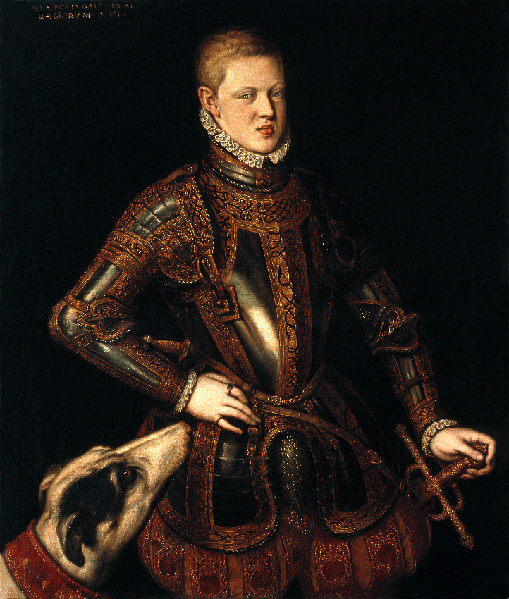
Cristóvão de Morais, Retrato do Rei
D. Sebastião, O Desejado (1571-1574).

Slide 12
IV. A estrutura de Mensagem
«[…] é uma das obras mais perfeitamente realizadas da Literatura Portuguesa do século xx […]»
C. Berardinelli, Mensagem: poemas in fieri, 2004.
«Estamos perante uma arquitetura pensada e harmónica, que torna este livro uma constelação de poema»
Fernando Cabral Martins, prefácio à edição de Mensagem, 1997.
Abrindo com uma proposição latina («Benedictus Dominus Deus Noster qui dedit nobis signum»), a obra está dividida em três partes:
Primeira Parte: Brasão
Segunda Parte: Mar Português
Terceira Parte: O Encoberto

Slide 13
IV. A estrutura de Mensagem
Primeira Parte: Brasão
Tempo de preparação
— Apresentação de figuras mitológicas e históricas que criaram Portugal).
— Estabelecimento da essência (nobreza) de Portugal.
Esta essência criou obra no passado (Mar Português) e pode criar
no futuro (O Encoberto)
Tempo da preparação para a construção do Império; a primeira parte da obra apresenta a «caminhada da terra para o mar» como missão confiada a Portugal
(C. Berardinelli).
 «Bellum sine bello» (A guerra sem guerra)
A epígrafe latina desta primeira parte avisa-nos
de que a nova Distância não se alcança pela força.

Slide 14
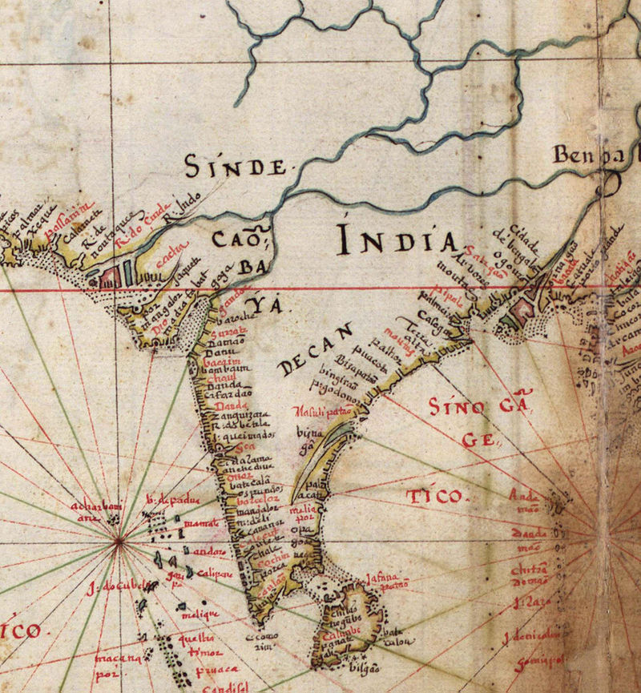
Mapa português da Índia em 1630. Pormenor do atlas Taboas geraes
de toda a navegação, de João Teixeira de Albernaz e D. Jerónimo de Ataíde.

Slide 15
IV. A estrutura de Mensagem
Primeira Parte: Brasão
— 19 poemas;
— divididos em cinco partes

Estrutura
do brasão
do Infante
D. Henrique, assumido como
o brasão de Portugal
I — Os Campos
Primeiro: O dos Castelos
Segundo: O das Quinas
II — Os Castelos
Primeiro: Ulisses
Segundo: Viriato
Terceiro: O Conde D. Henrique
Quarto: D. Tareja
Quinto: D. Afonso Henriques
Sexto: D. Dinis
Sétimo (I): D. João o Primeiro
Sétimo (II): D. Filipa de Lencastre
III — As Quinas
Primeira: D. Duarte, Rei de Portugal
Segunda: D. Fernando, Infante de Portugal
Terceira: D. Pedro, Regente de Portugal
Quarta: D. João, Infante de Portugal
Quinta: D. Sebastião, Rei de Portugal
IV — A Coroa
Nun’Álvares
V — O Timbre
A Cabeça do Grifo: O Infante D. Henrique
Uma Asa do Grifo: D. João o Segundo
A outra Asa do Grifo: Afonso de Albuquerque

Slide 16
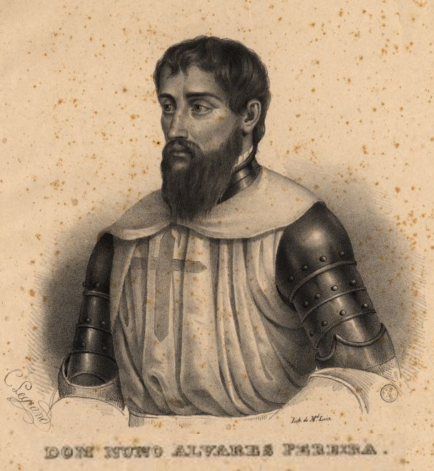
Retrato de Dom Nuno Álvares Pereira (1841).

Slide 17
IV. A estrutura de Mensagem
Segunda Parte: Mar Português
Tempo de realização e da queda
— Tempo em que se conquista um Império que depois se perde.
12 poemas
I. O Infante
II. Horizonte
III. Padrão
IV. O Mostrengo
V. Epitáfio de Bartolomeu Dias
VI. Os Colombos
VII. Ocidente
VIII. Fernão de Magalhães
IX. Ascensão de Vasco da Gama
X. Mar Português
XI. A Última Nau
XII. Prece
É preciso buscar uma nova Distância, um outro mar.
 Epígrafe latina da segunda parte:
«Possessio Maris» (Posse do mar)

Slide 18
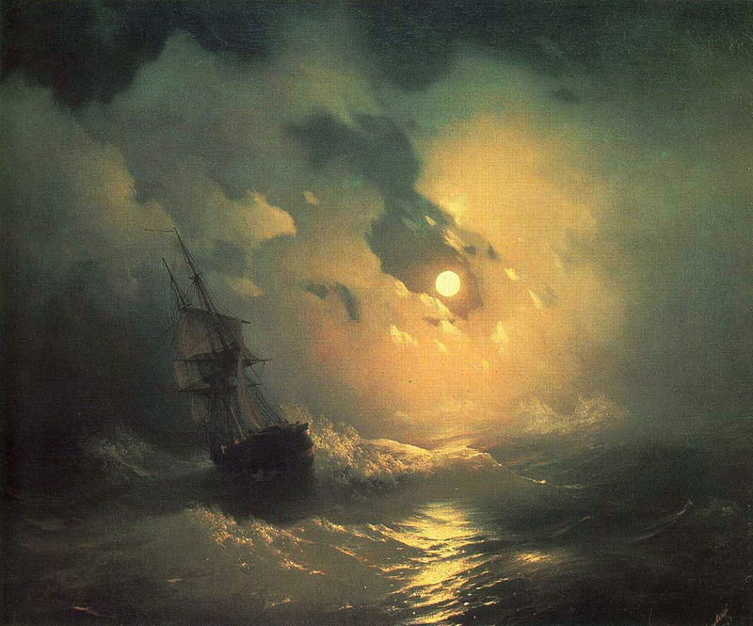
Ivan Aivazovsky, Tempestade no mar durante a noite (1849).

Slide 19
IV. A estrutura de Mensagem
Terceira Parte: O Encoberto
Tempo de espera
— Tempo de esperança; espera-se a realização de um projeto indefinível, transcendente, para lá do espaço e do tempo (Pax in Excelsis), do que é dado à razão humana conhecer.
Terceira Parte / 13 Poemas / Três Partes
I. Os Símbolos
Primeiro: D. Sebastião
Segundo: O Quinto Império
Terceiro: O Desejado
Quarto: As Ilhas Afortunadas
Quinto: O Encoberto
II. Os Avisos
Primeiro: D. Sebastião
Segundo: O Quinto Império
Terceiro: O Desejado
Quarto: As Ilhas Afortunadas
Quinto: O Encoberto
III. Os Tempos
Primeiro: Noite
Segundo: Tormenta
Terceiro: Calma
Quarto: Antemanhã
Quinto: Nevoeiro

Slide 20
V. A visão da História em Mensagem
1. Na História de Portugal, são destacadas «figuras de pensamento»
de contemplação, dotadas de uma capacidade visionária singular.
D. Dinis,
o «plantador
de naus a haver»
2. A História de Portugal é pensada à luz de um plano de divino. O que somos
resulta de um ato de com-sagração, de algo que é predito por Deus:
O homem e a hora são um só
Quando Deus faz e a história é feita.
O mais é carne, cujo pó
A terra espreita.
Poema «D. João o Primeiro» (vv. 1-4)

Slide 21
V. A visão da História em Mensagem
3. A figura D. Sebastião, Rei de Portugal
  À distância de quase quatro séculos, Pessoa recria a figura/o mito
  de D. Sebastião de modo a conciliar a ideia de que o Rei pôs a pátria
  em perigo com o enaltecimento da sua loucura.
  Em Mensagem, D. Sebastião é o símbolo da loucura positiva, da sede de infinito que caracteriza o ser humano que pretende ultrapassar a sua própria natureza.
  «Ser descontente é ser homem» (poema «O Quinto Império»)

Slide 22
V. A visão da História em Mensagem
4. É abandonada a ideia de um novo Império «feito de Matéria» — um império terreno a alcançar pela ação bélica dos homens.
  Num conjunto de textos reunidos sob o nome Sobre Portugal. Introdução
  ao problema nacional (1978), encontramos um texto em que Pessoa diz:
    «Todo o Império que não é baseado no Império Espiritual é uma Morte de pé, um cadáver mandado.»

